Slide 1
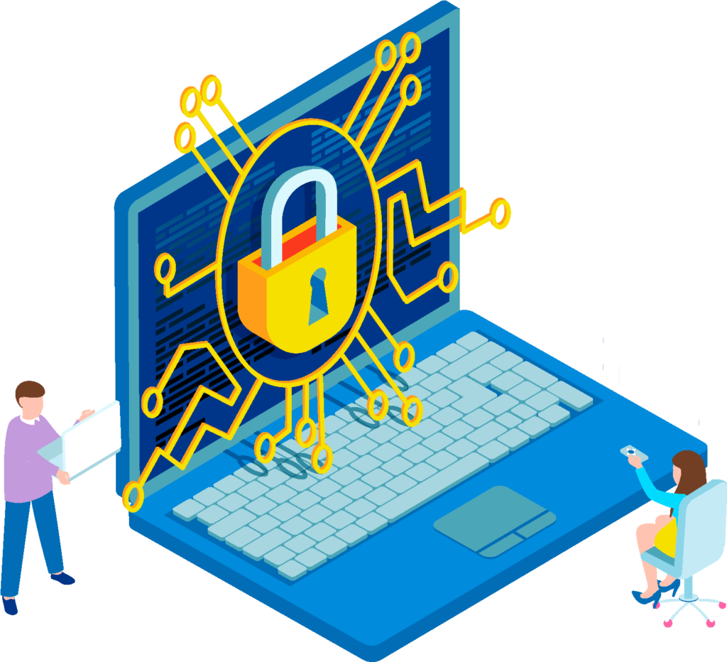
Ψηφιακή ασφάλεια - Συνήθειες ψηφιακής ασφάλειας
Οικοδόμηση ψηφιακής ανθεκτικότητας από την κατασκευή της ψηφιακής ευημερίας και την ασφάλεια προσβάσιμες σε όλους 2022-2-SK01-KA220-ADU-000096888

Slide 2
Υποενότητα 2: Συνήθειες ψηφιακής ασφάλειας
ΠΕΡΙΕΧΟΜΕΝΟ
Ασφαλής περιήγηση
Επίμονες συνδέσεις
Ασφάλεια των συσκευών
Ασφάλεια κινητών συσκευών
Ασφαλής χρήση εφαρμογών κινητής τηλεφωνίας
Μέθοδοι ελέγχου ταυτότητας

Slide 3
Συνήθειες ασφάλειας στο Διαδίκτυο
Όταν θέλετε να κάνετε το σπίτι σας ασφαλές, κλειδώνετε την πόρτα. Όταν θέλετε να αποτρέψετε την κλοπή του ποδηλάτου σας, χρησιμοποιείτε κλειδαριά ποδηλάτου. Όταν θέλετε να προστατεύσετε τα πολύτιμα υπάρχοντά σας, τα φυλάτε σε ένα χρηματοκιβώτιο. Τι κάνετε όμως για να προστατεύσετε τον εαυτό σας στο διαδίκτυο;
Η σύγχρονη ζωή είναι θεμελιωδώς συνυφασμένη με το διαδίκτυο. Σχεδόν κάθε καθημερινή εργασία έχει πλέον την ευκαιρία για διαδικτυακή ενσωμάτωση και οι περισσότεροι έχουν στην κατοχή τους πολλαπλές συσκευές, όπως φορητούς υπολογιστές, τηλέφωνα, tablet, έξυπνα ρολόγια, έξυπνες τηλεοράσεις και πολλά άλλα.
Όσο περισσότερους λογαριασμούς και συσκευές έχετε στο διαδίκτυο, τόσο μεγαλύτερη είναι η πιθανότητα οι εγκληματίες να αποκτήσουν πρόσβαση στις προσωπικές σας πληροφορίες και να σας εκμεταλλευτούν.

Slide 4
Εξασκηθείτε στην ασφαλή περιήγηση!
Η ασφαλής περιήγηση αναφέρεται στην πρακτική της ασφαλούς πλοήγησης στο διαδίκτυο για την αποφυγή πιθανών κινδύνων, όπως μολύνσεις από κακόβουλο λογισμικό, επιθέσεις phishing και άλλες διαδικτυακές απειλές. Ακολουθούν ορισμένα βασικά σημεία που σχετίζονται με την ασφαλή περιήγηση:
Ασφαλείς ιστότοποι
Προστασία από phishing
Ανίχνευση κακόβουλου λογισμικού
Φήμη URL
Λήψη προστασίας
Ρυθμίσεις ασφαλείας του προγράμματος περιήγησης
Εκπαιδευτικοί πόροι

Slide 5
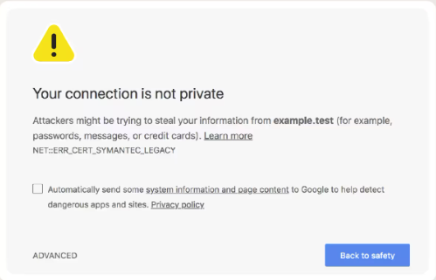
Εξασκηθείτε στην ασφαλή περιήγηση! - Ασφαλείς ιστότοποι
Η ασφαλής περιήγηση περιλαμβάνει την πρόσβαση σε ιστότοπους που είναι ασφαλείς και αξιόπιστοι.
Αυτό περιλαμβάνει ιστότοπους που χρησιμοποιούν κρυπτογράφηση HTTPS για την προστασία της μετάδοσης δεδομένων μεταξύ του προγράμματος περιήγησης του χρήστη και του διακομιστή του ιστότοπου.
Ειδική συμβουλή 1: Μην αγνοείτε την προειδοποίηση του ιστότοπου!
Ειδική συμβουλή 2: Χρησιμοποιήστε το πρόγραμμα ελέγχου ιστότοπων!
https://transparencyreport.google.com/safe-browsing/search

Slide 6
Εξασκηθείτε στην ασφαλή περιήγηση! - Προστασία από phishing
Phishing είναι όταν ένας εγκληματίας στον κυβερνοχώρο προσπαθεί να σας ξεγελάσει και να σας οδηγήσει να του δώσετε ευαίσθητες πληροφορίες, προσποιούμενος μια νόμιμη πηγή.
Στην προστασία από το phishing ανήκουν εργαλεία και λειτουργίες ασφαλούς περιήγησης που βοηθούν τους χρήστες να εντοπίζουν και να αποφεύγουν ιστοσελίδες phishing, οι οποίες επιχειρούν να κλέψουν ευαίσθητες πληροφορίες, όπως στοιχεία σύνδεσης, αριθμούς πιστωτικών καρτών ή προσωπικά στοιχεία.
Κοινές προειδοποιήσεις:
Μη οικείος χαιρετισμός ή τόνος
Λάθη γραμματικής και ορθογραφίας
Αίσθηση του επείγοντος
Ερ: Έχετε λάβει ποτέ ένα μήνυμα ηλεκτρονικού ταχυδρομείου από την τράπεζά σας που σας ζητά επειγόντως να εισαγάγετε τα προσωπικά σας στοιχεία για να ασφαλίσετε τον λογαριασμό σας;

Slide 7
Εξασκηθείτε στην ασφαλή περιήγηση! - Ανίχνευση κακόβουλου λογισμικού
Το κακόβουλο λογισμικό είναι οποιοδήποτε πρόγραμμα ή αρχείο που είναι σκόπιμα επιβλαβές για έναν υπολογιστή, ένα δίκτυο ή έναν διακομιστή.
Οι τεχνολογίες ασφαλούς περιήγησης βοηθούν στον εντοπισμό και τον αποκλεισμό της πρόσβασης σε ιστότοπους που περιέχουν κακόβουλο λογισμικό ή κακόβουλο κώδικα, μειώνοντας τον κίνδυνο μόλυνσης της συσκευής του χρήστη με ιούς, ransomware ή άλλες μορφές κακόβουλου λογισμικού.
Η συσκευή σας μπορεί να έχει μολυνθεί με κακόβουλο λογισμικό εάν:
ξαφνικά επιβραδύνει, καταρρέει ή εμφανίζει επαναλαμβανόμενα μηνύματα σφάλματος,
δεν κλείνει ούτε επανεκκινείται,
δεν θα σας αφήσει να αφαιρέσετε λογισμικό,
στέλνει μηνύματα ηλεκτρονικού ταχυδρομείου που δεν γράψατε εσείς.

Slide 8
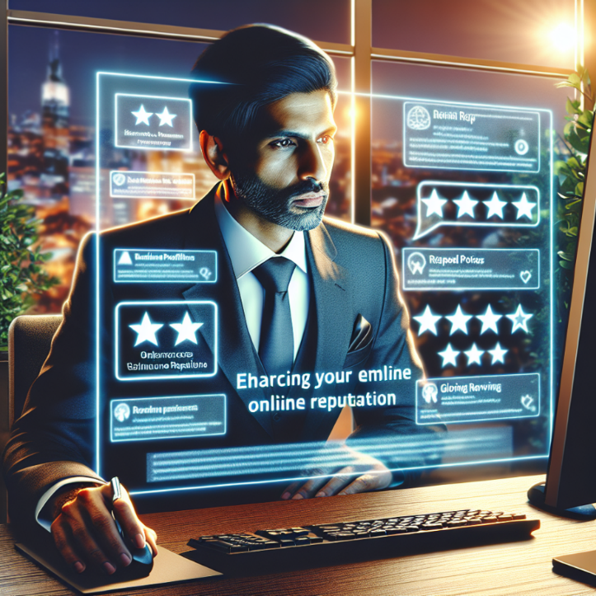
Εξασκηθείτε στην ασφαλή περιήγηση! - Φήμη URL
Η φήμη URL αναφέρεται στη διαδικασία προσδιορισμού της αξιοπιστίας, της ασφάλειας και της πρόθεσης ενός Uniform Resource Locator, ευρέως γνωστού ως URL.
Τα συστήματα ασφαλούς περιήγησης διατηρούν βάσεις δεδομένων με γνωστούς κακόβουλους ιστότοπους και αξιολογούν τη φήμη των διευθύνσεων URL για να προειδοποιούν τους χρήστες για πιθανούς κινδύνους πριν επισκεφθούν έναν ιστότοπο.
https://www.virustotal.com/gui/home/search

Slide 9
Εξασκηθείτε στην ασφαλή περιήγηση! - Λήψη προστασίας
Η προστασία λήψης λειτουργεί με σάρωση αρχείων για γνωστές υπογραφές κακόβουλου λογισμικού και ύποπτη συμπεριφορά.
Εάν ένα αρχείο επισημανθεί ως δυνητικά επιβλαβές, το λογισμικό προστασίας από ιούς θα θέσει το αρχείο σε καραντίνα ή θα το διαγράψει προτού μεταφορτωθεί στη συσκευή.
Χρήση λογισμικού προστασίας από ιούς
Να είστε προσεκτικοί με τα συνημμένα email
Χρήση αξιόπιστων πηγών λήψης
Επαλήθευση της αυθεντικότητας του αρχείου

Slide 10
Εξασκηθείτε στην ασφαλή περιήγηση! - Ρυθμίσεις ασφαλείας του προγράμματος περιήγησης
Η ασφάλεια του προγράμματος περιήγησης είναι η εφαρμογή της ασφάλειας του Διαδικτύου στα προγράμματα περιήγησης στο διαδίκτυο για την προστασία των δεδομένων και των συστημάτων υπολογιστών στο δίκτυο από παραβιάσεις του απορρήτου ή κακόβουλο λογισμικό.
Τα προγράμματα περιήγησης στο Web συχνά περιλαμβάνουν ενσωματωμένες ρυθμίσεις ασφαλείας και λειτουργίες που βοηθούν τους χρήστες να περιηγηθούν με ασφάλεια, όπως αποκλειστές αναδυόμενων παραθύρων, αυτόματες ενημερώσεις και ελέγχους απορρήτου.
Κάθε πρόγραμμα περιήγησης έχει τις δικές του επιλογές για τις ρυθμίσεις ασφαλείας.
Πρόκληση!
Βρείτε τις ρυθμίσεις ασφαλείας του αγαπημένου σας προγράμματος περιήγησης.

Slide 11
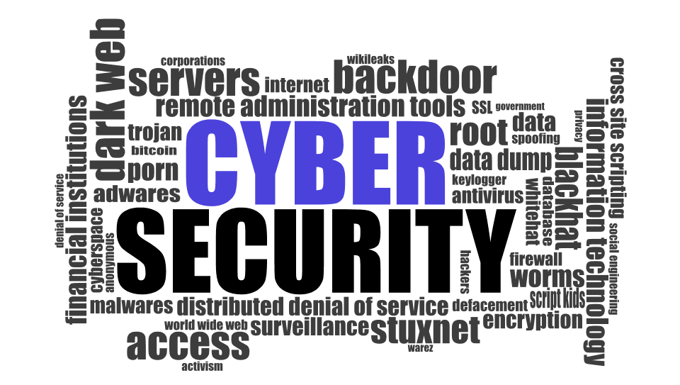
Εξασκηθείτε στην ασφαλή περιήγηση! - Εκπαιδευτικοί πόροι
Οι πρωτοβουλίες ασφαλούς περιήγησης μπορούν να προσφέρουν εκπαιδευτικούς πόρους και συμβουλές για να βοηθήσουν τους χρήστες να μάθουν πώς να αναγνωρίζουν και να αποφεύγουν τις διαδικτυακές απειλές, όπως ύποπτα μηνύματα ηλεκτρονικού ταχυδρομείου, ψεύτικους ιστότοπους και παραπλανητικές διαφημίσεις.
Το δωρεάν πρόγραμμα Cyber Security Basics
Μάθηση από μεγάλα περιστατικά ασφάλειας στον κυβερνοχώρο - δωρεάν μάθημα

Slide 12
Επίμονες συνδέσεις
Έχετε επισκεφθεί ποτέ έναν ιστότοπο και έχετε παρατηρήσει ένα πλαίσιο ελέγχου που λέει Remember Me ακριβώς κάτω από τη φόρμα; Αυτή είναι η πιο συνηθισμένη φράση που χρησιμοποιείται για να περιγράψει αυτό το χαρακτηριστικό στον χρήστη και υπάρχουν δύο βασικές υλοποιήσεις:
Το όνομα χρήστη του χρήστη αποθηκεύεται σε ένα cookie, έτσι ώστε ο χρήστης να πρέπει να δώσει κωδικό πρόσβασης μόνο σε περιπτώσεις όπου διαφορετικά θα έπρεπε να δώσει τόσο όνομα χρήστη όσο και κωδικό πρόσβασης.
Δημιουργείται ένα cookie ελέγχου ταυτότητας που επιτρέπει στον χρήστη να παρακάμψει εντελώς τον επόμενο έλεγχο ταυτότητας. Αυτό συνήθως σημαίνει ότι ο χρήστης συνδέεται αυτόματα κατά την επόμενη επίσκεψη και συχνά μέχρι έναν ορισμένο αριθμό μελλοντικών επισκέψεων.

Slide 13
Επίμονες συνδέσεις - θετικά
Ευκολία - η αυτόματη σύνδεση εξοικονομεί χρόνο και προσπάθεια για τους χρήστες που έχουν συχνή πρόσβαση στους ίδιους ιστότοπους, καθώς δεν χρειάζεται να εισάγουν χειροκίνητα τα διαπιστευτήριά τους κάθε φορά που τους επισκέπτονται.
Εμπειρία χρήστη - βελτιώνει τη συνολική εμπειρία του χρήστη παρέχοντας απρόσκοπτη πρόσβαση σε ιστότοπους και υπηρεσίες, μειώνοντας τις τριβές στη διαδικασία σύνδεσης.
Αυξημένη δέσμευση - με την αυτόματη σύνδεση, οι χρήστες είναι πιο πιθανό να ασχοληθούν συχνότερα με έναν ιστότοπο ή μια υπηρεσία, οδηγώντας σε υψηλότερη διατήρηση των χρηστών και αυξημένη χρήση.
Εξατομίκευση - οι ιστότοποι μπορούν να εξατομικεύσουν την εμπειρία του χρήστη με βάση τα δεδομένα σύνδεσης, όπως η εμφάνιση προσαρμοσμένου περιεχομένου ή η απομνημόνευση των προτιμήσεων του χρήστη.
Παραγωγικότητα - για τις επιχειρήσεις και τους οργανισμούς, η αυτόματη σύνδεση μπορεί να βελτιώσει την παραγωγικότητα, μειώνοντας το χρόνο που δαπανάται για επαναλαμβανόμενες εργασίες όπως η σύνδεση.

Slide 14
Επίμονες συνδέσεις - αρνητικά
Κίνδυνοι ασφαλείας - η αυτόματη σύνδεση μπορεί να δημιουργήσει κινδύνους ασφαλείας, ιδίως εάν η συσκευή ενός χρήστη χαθεί, κλαπεί ή αποκτήσουν πρόσβαση σε αυτήν μη εξουσιοδοτημένα άτομα. Τα αποθηκευμένα διαπιστευτήρια σύνδεσης θα μπορούσαν να αξιοποιηθούν για την απόκτηση μη εξουσιοδοτημένης πρόσβασης σε ευαίσθητους λογαριασμούς.
Προβλήματα απορρήτου - η αυτόματη σύνδεση μπορεί να εγείρει προβλήματα απορρήτου, καθώς συνεπάγεται την αποθήκευση ευαίσθητων πληροφοριών σύνδεσης στη συσκευή του χρήστη ή στην προσωρινή μνήμη του προγράμματος περιήγησης. Οι πληροφορίες αυτές θα μπορούσαν να είναι ευάλωτες σε μη εξουσιοδοτημένη πρόσβαση ή εκμετάλλευση.
Κοινόχρηστες συσκευές - η αυτόματη σύνδεση δεν είναι κατάλληλη για κοινόχρηστες συσκευές ή δημόσιους υπολογιστές, καθώς θα μπορούσε να επιτρέψει σε μη εξουσιοδοτημένους χρήστες να έχουν πρόσβαση σε προσωπικούς λογαριασμούς χωρίς έλεγχο ταυτότητας.
Προβλήματα αποσύνδεσης - σε ορισμένες περιπτώσεις, οι χρήστες ενδέχεται να αντιμετωπίσουν δυσκολίες αποσύνδεσης ή αλλαγής λογαριασμού όταν είναι ενεργοποιημένη η αυτόματη σύνδεση, με αποτέλεσμα να δημιουργούνται πιθανά προβλήματα προστασίας προσωπικών δεδομένων ή ασφάλειας.
Έλεγχος από τον χρήστη - η αυτόματη σύνδεση μειώνει τον έλεγχο των διαπιστευτηρίων σύνδεσης των χρηστών, καθώς ενδέχεται να ξεχάσουν τους κωδικούς πρόσβασης ή να χάσουν τον έλεγχο των λογαριασμών που είναι συνδεδεμένοι στις συσκευές τους.

Slide 15
Επίμονα Logins - βέλτιστες πρακτικές
Χρησιμοποιήστε έναν ισχυρό, μοναδικό κύριο κωδικό πρόσβασης για την προστασία των αποθηκευμένων κωδικών πρόσβασης - περισσότερα στην Υποενότητα 1 - Ψηφιακή ασφάλεια
Ελέγχετε και διαγράφετε τακτικά τους αποθηκευμένους κωδικούς πρόσβασης για ιστότοπους που δεν χρησιμοποιείτε πλέον ή δεν εμπιστεύεστε.
Να είστε προσεκτικοί κατά τη λήψη λογισμικού ή επεκτάσεων του προγράμματος περιήγησης και να εγκαθιστάτε μόνο από αξιόπιστες πηγές.
Διατηρείτε το πρόγραμμα περιήγησης και το λειτουργικό σας σύστημα ενημερωμένα με τις τελευταίες διορθώσεις ασφαλείας.
Ενεργοποιήστε τον έλεγχο ταυτότητας δύο παραγόντων (2FA) όποτε είναι δυνατόν για ένα επιπλέον επίπεδο ασφάλειας.

Slide 16
Ασφάλεια των συσκευών
Είναι σημαντικό να διατηρείται η ασφάλεια των ηλεκτρονικών συσκευών, όπως υπολογιστές, smartphones, tablet και άλλες συσκευές που συνδέονται στο διαδίκτυο. Σε αυτό ανήκει:
Προστασία από απειλές στον κυβερνοχώρο - οι ασφαλείς συσκευές είναι απαραίτητες για την προστασία από διάφορες απειλές στον κυβερνοχώρο.
Προσωπικό απόρρητο - η διασφάλιση της ασφάλειας της συσκευής συμβάλλει στην προστασία προσωπικών και ευαίσθητων πληροφοριών από μη εξουσιοδοτημένη πρόσβαση.
Πρόληψη της κλοπής ταυτότητας - ασφάλεια συσκευές μειώνουν τον κίνδυνο κλοπής ταυτότητας.
Οικονομική ασφάλεια - οι ασφαλείς συσκευές συμβάλλουν στην πρόληψη της οικονομικής απάτης και των μη εξουσιοδοτημένων συναλλαγών, προστατεύοντας τα διαπιστευτήρια ηλεκτρονικών τραπεζικών συναλλαγών.

Slide 17
Βέλτιστες πρακτικές για την ασφάλεια των συσκευών
Διατηρείτε το λογισμικό ενημερωμένο - ενημερώστε τακτικά τα λειτουργικά συστήματα, τις εφαρμογές και το λογισμικό προστασίας από ιούς για να διορθώνετε τα τρωτά σημεία ασφαλείας και να προστατεύεστε από τις αναδυόμενες απειλές.
Χρησιμοποιήστε ισχυρούς κωδικούς πρόσβασης - περισσότερα στην υποενότητα 1 - Ψηφιακή ασφάλεια
Ασφαλείς συνδέσεις δικτύου - χρησιμοποιήστε ασφαλή δίκτυα Wi-Fi με ισχυρά πρωτόκολλα κρυπτογράφησης (π.χ. WPA2) και αποφύγετε τη σύνδεση σε δημόσια ή μη ασφαλή δίκτυα Wi-Fi για να ελαχιστοποιήσετε τον κίνδυνο υποκλοπής δεδομένων.
Εξασκηθείτε σε ασφαλείς συνήθειες περιήγησης - κεφάλαιο 2.1 σε αυτή την παρουσίαση.
Κρυπτογράφηση δεδομένων - κρυπτογράφηση ευαίσθητων δεδομένων που αποθηκεύονται στις συσκευές και χρήση πρωτοκόλλων κρυπτογράφησης (π.χ. HTTPS) για ασφαλή μετάδοση δεδομένων μέσω του διαδικτύου.
Τακτικά αντίγραφα ασφαλείας - δημιουργείτε τακτικά αντίγραφα ασφαλείας σημαντικών δεδομένων για να αποτρέψετε την απώλεια σε περίπτωση κλοπής συσκευής, βλάβης υλικού ή επιθέσεων ransomware και αποθηκεύετε τα αντίγραφα ασφαλείας με ασφάλεια εκτός σύνδεσης ή στο cloud.

Slide 18
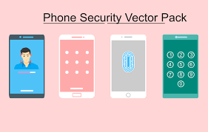
Ασφάλεια κινητών συσκευών
Οι κινητές συσκευές, όπως τα smartphones και τα tablets, έχουν γίνει απαραίτητο μέρος της καθημερινότητάς μας.
Τα χρησιμοποιούμε συχνά και αποθηκεύουμε σε αυτά προσωπικά δεδομένα, φωτογραφίες, σημειώσεις, επαφές, συμβάντα ημερολογίου κ.λπ.
Ταυτόχρονα, οι κινητές συσκευές είναι εξοπλισμένες με διάφορους αισθητήρες, μέσω των οποίων μπορούν να συλλέγουν πρόσθετα δεδομένα.
Η μη εξουσιοδοτημένη πρόσβαση σε αυτούς τους αισθητήρες, η απώλεια προσωπικών δεδομένων ή η πρόσβαση σε δεδομένα από μη εξουσιοδοτημένα άτομα σίγουρα δεν θα ήταν μια ευχάριστη εμπειρία.
Οι κινητές συσκευές πρέπει να προστατεύονται από κακόβουλο λογισμικό και επιτιθέμενους που μπορεί να ενδιαφέρονται να επιτεθούν στη συσκευή μας.

Slide 19
Ασφάλεια κινητών συσκευών - βέλτιστες πρακτικές
Ασφάλιση της πρόσβασης στην κινητή συσκευή - συνιστάται η κάρτα SIM να προστατεύεται από έναν κωδικό PIN διαφορετικό από αυτόν που έχει προκαθοριστεί από τον φορέα εκμετάλλευσης.
Ενημερώσεις λειτουργικού συστήματος - οι κατασκευαστές κινητών συσκευών κυκλοφορούν ενημερώσεις λειτουργικού συστήματος που φέρνουν διάφορες καινοτομίες στη συσκευή.
Χρήση λογισμικού προστασίας από ιούς - το λογισμικό προστασίας από ιούς λειτουργεί ως "ασπίδα προστασίας".
Απενεργοποίηση αχρησιμοποίητων λειτουργιών - απενεργοποιώντας αχρησιμοποίητες λειτουργίες, όπως το NFC ή το Bluetooth, μπορείτε να ελαχιστοποιήσετε τις πιθανότητες επιθέσεων.
Να είστε προσεκτικοί με τα μηνύματα που λαμβάνετε σε κινητές συσκευές - οι συσκευές μπορούν να μολυνθούν μέσω μηνυμάτων από εφαρμογές συνομιλίας, μηνύματα ηλεκτρονικού ταχυδρομείου ή ακόμη και μηνύματα SMS.

Slide 20
Ασφαλής χρήση εφαρμογών κινητής τηλεφωνίας
Ένα σημαντικό στοιχείο της ασφαλούς χρήσης κινητών συσκευών είναι η ασφαλής χρήση των εφαρμογών που είναι εγκατεστημένες στην κινητή συσκευή.
Η απρόσεκτη εγκατάσταση και χρήση διαφόρων εφαρμογών μπορεί να εκθέσει την κινητή συσκευή σε διάφορες απειλές και κινδύνους για την ασφάλεια, θέτοντας έτσι σε κίνδυνο τα προσωπικά δεδομένα του χρήστη που είναι αποθηκευμένα στην κινητή συσκευή.
Με την τήρηση ασφαλών πρακτικών χρήσης, είναι δυνατόν να ελαχιστοποιηθούν και να αποφευχθούν οι κίνδυνοι που συνδέονται με την απρόσεκτη χρήση τους.

Slide 21
Ασφαλής χρήση εφαρμογών κινητής τηλεφωνίας- βέλτιστες πρακτικές
Χρήση επίσημων εφαρμογών από επίσημα καταστήματα εφαρμογών - οι εφαρμογές στα επίσημα καταστήματα εφαρμογών ελέγχονται πριν από τη δημοσίευσή τους.
Ενημέρωση εφαρμογών για κινητά - όπως η ασφαλής χρήση των κινητών συσκευών και η ενημέρωση του λειτουργικού συστήματος της συσκευής, οι χρήστες κερδίζουν βελτιώσεις στην εφαρμογή για κινητά, συμπεριλαμβανομένης της αφαίρεσης διαφόρων κενών ασφαλείας.
Άδειες των εφαρμογών κινητής τηλεφωνίας - οι εφαρμογές μπορούν να έχουν πρόσβαση σε διάφορες λειτουργίες της συσκευής και σε μη εξουσιοδοτημένα δεδομένα, εάν ο χρήστης εν γνώσει ή εν αγνοία του παραχωρήσει άδεια στην εφαρμογή. Εφαρμογές με κακόβουλες προθέσεις μπορεί να ζητούν άδειες για λειτουργίες που δεν θα έπρεπε να χρειάζονται σύμφωνα με την περιγραφή που παρέχεται.

Slide 22
Ασφαλής χρήση εφαρμογών κινητής τηλεφωνίας - βέλτιστες πρακτικές - συνέχεια.
Αγορές εντός της εφαρμογής - οι εφαρμογές μπορεί να επιτρέπουν διάφορες αγορές εντός της ίδιας της εφαρμογής, όπως για παράδειγμα την απόκτηση συγκεκριμένων επί πληρωμή λειτουργιών ή στοιχείων παιχνιδιού εντός ενός παιχνιδιού. Οι αγορές εντός της εφαρμογής μπορούν επίσης να αποτελέσουν κίνδυνο για τον χρήστη, όχι απαραίτητα από άποψη ασφάλειας, αλλά από άποψη δαπάνης χρημάτων.
Διαφημίσεις σε εφαρμογές κινητών τηλεφώνων - οι διαφημίσεις εμφανίζονται σε εφαρμογές, ιδίως σε αυτές που παρέχονται στους χρήστες δωρεάν. Οι εμφανιζόμενες διαφημίσεις σε εφαρμογές κινητής τηλεφωνίας μπορεί επίσης να ενέχουν ορισμένους κινδύνους για την ασφάλεια. Κακόβουλος κώδικας μπορεί να είναι κρυμμένος σε μια διαφήμιση, ο οποίος εκτελείται κατά την αλληλεπίδραση του χρήστη με μια τέτοια διαφήμιση.
Εφαρμογές μίμησης - πρόκειται για μια μέθοδο μέσω της οποίας οι επιτιθέμενοι μπορούν να διεισδύσουν στην κινητή συσκευή ενός χρήστη δημιουργώντας μια εφαρμογή που μοιάζει με μια άλλη υπάρχουσα εφαρμογή. Η απατηλή εφαρμογή μπορεί να έχει σχεδόν πανομοιότυπο όνομα, εικονίδιο, περιγραφές, εμφάνιση και λειτουργικότητα.

Slide 23
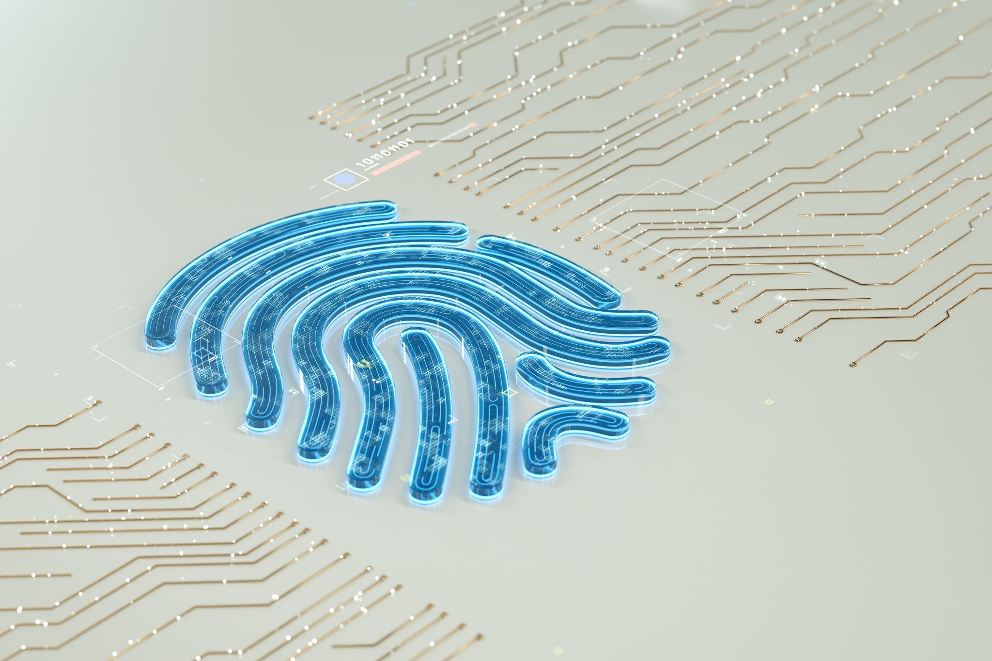
Μέθοδοι ελέγχου ταυτότητας
Διαφορετικές προσωπικές απαιτήσεις απαιτούν διαφορετικά επίπεδα ασφάλειας, τα οποία επιτυγχάνονται με προσεκτική επιλογή ή συνδυασμό διαφόρων διαθέσιμων μεθόδων ελέγχου ταυτότητας.
Όταν πρόκειται για την εμπειρία του χρήστη, αυτή διαδραματίζει σημαντικό ρόλο στην ικανοποίηση του χρήστη κατά τη διάρκεια της ηλεκτρονικής επεξεργασίας πληρωμών.
Επομένως, η μέθοδος ελέγχου ταυτότητας που εφαρμόζεται πρέπει να παρέχει ταυτόχρονα ευκολία και ασφάλεια.

Slide 24
Κορυφαίες μέθοδοι ελέγχου ταυτότητας
Βιομετρικές μέθοδοι ελέγχου ταυτότητας - βασίζονται στα μοναδικά βιολογικά χαρακτηριστικά ενός χρήστη για την επαλήθευση της ταυτότητάς του. Αυτό καθιστά τη βιομετρία μια από τις πιο ασφαλείς μεθόδους ελέγχου ταυτότητας μέχρι σήμερα.
Κώδικας QR - αυτός ο έλεγχος ταυτότητας χρησιμοποιείται συνήθως για τον έλεγχο ταυτότητας του χρήστη και την επικύρωση της συναλλαγής. Μια τυπική ροή για την επαλήθευση συναλλαγών ξεκινά με τη σύνδεση του χρήστη στην εφαρμογή διαδικτυακής τραπεζικής και το άνοιγμα μιας εντολής πληρωμής.
SMS OTP - αυτή η απλή αλλά αποτελεσματική μέθοδος ελέγχου ταυτότητας περιλαμβάνει την αποστολή ενός μηνύματος SMS στο κινητό τηλέφωνο του χρήστη, το οποίο περιέχει έναν κωδικό πρόσβασης μιας χρήσης που χρησιμοποιείται για την οριστικοποίηση του ελέγχου ταυτότητας των ηλεκτρονικών πληρωμών.
Μέθοδος ελέγχου ταυτότητας με ειδοποίηση push - ένα σύστημα ελέγχου ταυτότητας που βασίζεται σε push στέλνει μια ειδοποίηση σε μια εφαρμογή στη συσκευή ενός χρήστη, ενημερώνοντάς τον για μια προσπάθεια ελέγχου ταυτότητας.

Slide 25
Κουίζ
Πώς μπορείτε να περιγράψετε την ασφαλή περιήγηση;
Ποια αρχή ενός δικτυακού τόπου σημαίνει ασφαλής δικτυακός τόπος;
◻ HTTP ◻ HTTPS ◻ HPTP
Πώς μπορείτε να περιγράψετε το κακόβουλο λογισμικό;
Αναφέρετε δύο ή τρία θετικά στοιχεία των μόνιμων συνδέσεων.
Αναφέρετε δύο ή τρία αρνητικά στοιχεία των μόνιμων συνδέσεων.

Slide 26
Κουίζ
Τι ανήκει στις βέλτιστες πρακτικές ασφάλειας συσκευών;
Τι δεν ανήκει στην ασφάλεια της κινητής συσκευής;
◻ Χρήση συστήματος προστασίας από ιούς ◻ Ενημερώσεις λειτουργικού συστήματος
◻ Χρήση δημόσιου Wi-fi ◻ Απενεργοποίηση αχρησιμοποίητων λειτουργιών
Ποια βέλτιστη πρακτική ασφαλούς χρήσης εφαρμογών κινητής τηλεφωνίας είναι πιο σημαντική για εσάς;
Είναι ασφαλής η χρήση εφαρμογών από το επίσημο κατάστημα εφαρμογών;
Πώς μπορείτε να περιγράψετε τις βιομετρικές μεθόδους ελέγχου ταυτότητας;

Slide 27
Δωρεάν άδεια χρήσης
Το προϊόν που αναπτύχθηκε εδώ στο πλαίσιο του έργου "Building Digital Resilience by Making Digital Wellbeing and Security Accessible to All 2022-2-SK01-KA220-ADU-000096888" αναπτύχθηκε με την υποστήριξη της Ευρωπαϊκής Επιτροπής και εκφράζει αποκλειστικά τη γνώμη του συγγραφέα. Η Ευρωπαϊκή Επιτροπή δεν ευθύνεται για το περιεχόμενο των εγγράφων
Η δημοσίευση λαμβάνει την άδεια Creative Commons CC BY- NC SA.
Αυτή η άδεια σας επιτρέπει να διανέμετε, να αναμιγνύετε, να βελτιώνετε και να βασίζεστε στο έργο, αλλά μόνο μη εμπορικά. Όταν χρησιμοποιείτε το έργο καθώς και αποσπάσματα από αυτό πρέπει:
πρέπει να αναφέρεται η πηγή και ένας σύνδεσμος προς την άδεια χρήσης και να αναφέρονται οι πιθανές αλλαγές. Τα πνευματικά δικαιώματα παραμένουν στους συγγραφείς των εγγράφων.
το έργο δεν μπορεί να χρησιμοποιηθεί για εμπορικούς σκοπούς.
Εάν ανασυνθέσετε, μετατρέψετε ή αξιοποιήσετε το έργο, οι συνεισφορές σας πρέπει να δημοσιεύονται με την ίδια άδεια χρήσης όπως το πρωτότυπο.
Αποποίηση ευθύνης:
Χρηματοδοτείται από την Ευρωπαϊκή Ένωση. Ωστόσο, οι απόψεις και οι γνώμες που εκφράζονται είναι αποκλειστικά του/των συγγραφέα/ων και δεν αντανακλούν κατ' ανάγκη τις απόψεις και τις γνώμες της Ευρωπαϊκής Ένωσης ή του Ευρωπαϊκού Εκτελεστικού Οργανισμού Εκπαίδευσης και Πολιτισμού (EACEA). Ούτε η Ευρωπαϊκή Ένωση ούτε ο EACEA μπορούν να θεωρηθούν υπεύθυνοι γι' αυτές.

